Slide 1
ООО «Компания «Церера»
ООО «Компания «Церера» (843)228-50-60 www.cerera.su
РАСТИТЕЛЬНЫЕ ВОЛОКНА
в хлебобулочном
и кондитерском производствах

Slide 2
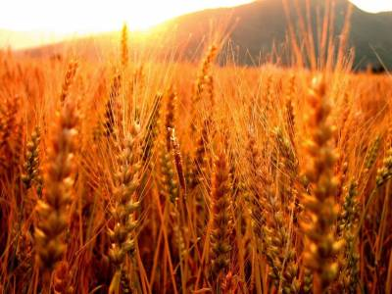
Пищевое (растительное) волокно – это
ООО «Компания «Церера» (843)228-50-60 www.cerera.su
Группа органических высокомолекулярных веществ растительного происхождения, относятся к активным веществам, участвующим в процессе пищеварения.
Пищевые волокна способствуют работе кишечника, препятствуют развитию атеросклероза и возникновению рака толстой кишки. По рекомендации Всемирной организации здравоохранения, потребность человека в пищевых волокнах составляет около 40 грамм в сутки.
По органолептическим показателям является мелкозернистым или тонковолокнистым веществом различной степени измельчения и различной длины волокон. По показателям вкуса, цвета и запаха соответствует характеристикам исходного злакового, фруктового или овощного сырья.
Производится из колосистой части зерновых культур, фруктовых или овощных шротов.

Slide 3
Функциональные свойства клетчатки
Высокопоглощающая (до 1:9) и жиросвязывающая способность (до 1:6) за счет уникальной природной капиллярной структуры волокон
Инертность к любым рецептурным ингредиентам продукта, термостабильность и холодорезистентность
Прочное удержание и равномерное распределение влаги и жира по всему объему в структуре продукта
Продление сроков свежести и микробиологической устойчивости продуктов за счет снижения показателя активности воды
Формирование трехмерного, прочного армированного каркаса в структуре продукта при набухании клетчатки в воде
Стабилизация текстуры, формоудерживающих и прочностных свойств продукта
Четкость рисунка, рельефность гравюры
Обогащение продуктов питания балластными веществами, снижение калорийности

Slide 4
Растительные волокна бывают:
ООО «Компания «Церера» www.cerera.su (843)228-50-60
Пшеничная клетчатка (WF 200, WF 400, WF 600);
Яблочная клетчатка;
- Картофельная клетчатка;
Овсяная клетчатка;
Псилиум;
Гель МЦГ.

Slide 5
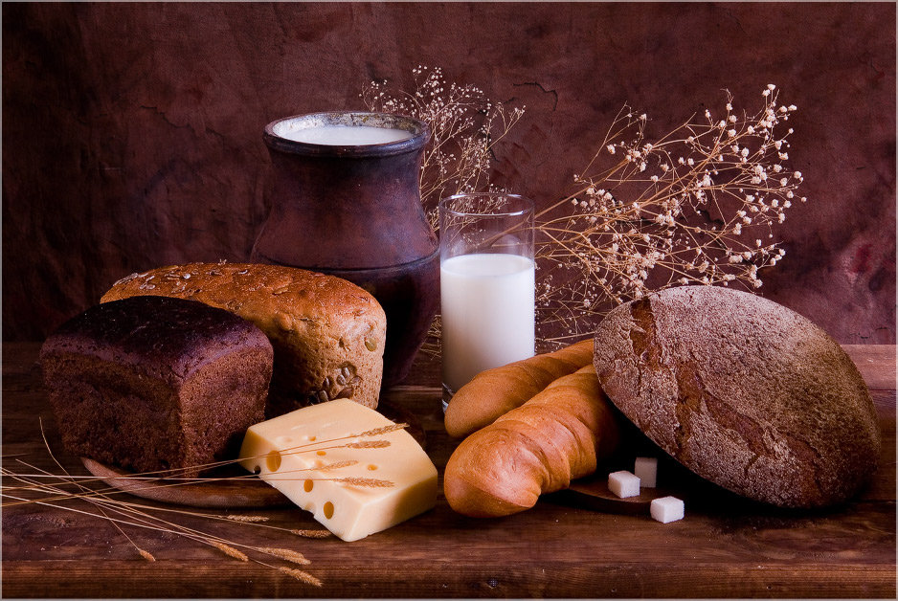
Область применения: растительную клетчатку рекомендуется использовать при производстве:
Хлебобулочной продукции;
Замороженных тестовых полуфабрикатов и теста;
Вафельной продукции;
Пряников;
Печенья (сдобное, сахарное, затяжное, крекеры);
Кексов;
Бисквитных полуфабрикатов;
Заварных полуфабрикатов;
Пельменного теста;
Блинного теста;
Макаронной продукции;
Экструдированной продукции;
Кондитерских начинок;
Молочных изделий

Slide 6
Применение растительного волокна улучшает экономические показатели производства за счет:
снижения расхода основного сырья;
увеличения выхода готовой продукции;
расширение ассортимента продукции;
повышение качества и конкурентоспособности продукции

Slide 7
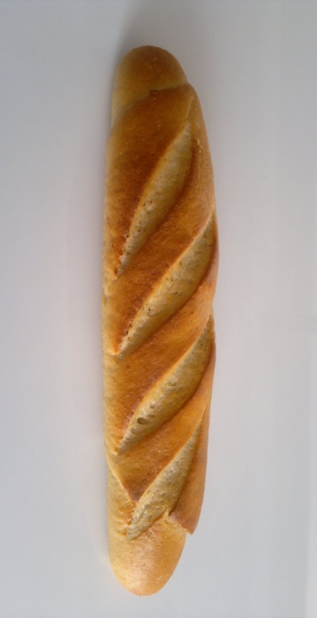
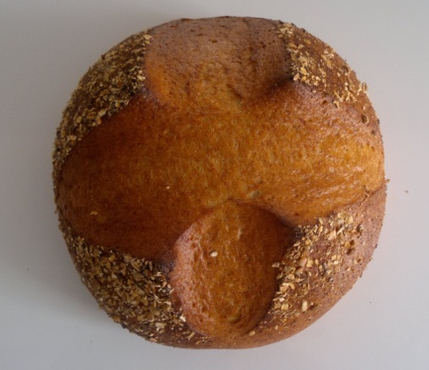
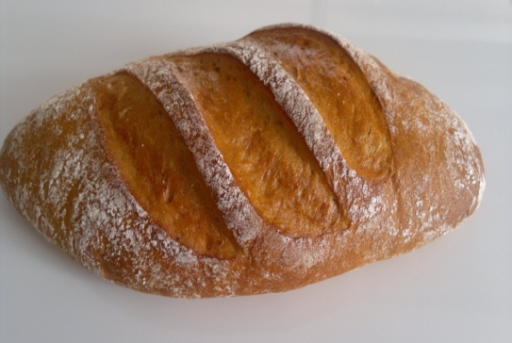
Хлебобулочное производство
ООО «Компания «Церера» www.cerera.su (843)228-50-60

Slide 8
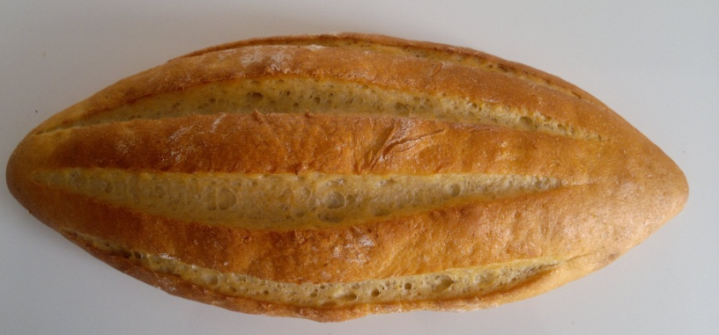
Цель применения в хебопечении:
ООО «Компания «Церера» www.cerera.su (843)228-50-60
пищевая и биологическая ценность
Обогащение пищевым волокном
Сокращение содержания калорий, жира
технологические преимущества
водопоглощение, водоудержание
сокращение времени брожения и расстойки теста
увеличение объема изделия
увеличение выхода готовых изделий,
продление сроков свежести
декларирование
Нет E-нумерации

Slide 9
Рекомендации по применению растительного волокна в хлебобулочном производстве
ООО «Компания «Церера» www.cerera.su (843)228-50-60
Способы применения:
Заранее гидратировать в воде, добавлять в тесто вместе с жидкими компонентами;
Добавлять в тесто в сухом виде вместе с сыпучими компонентами. Не забыть внести дополнительную воду вместе с водой по рецептуре.

Slide 10
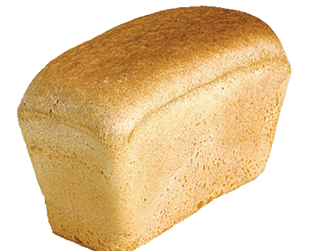
Результат применения клетчатки в хлебе
ООО «Компания «Церера» www.cerera.su (843)228-50-60
Хлеб
контрольный
Хлеб с клетчаткой 2,3 %

Slide 11
Рецептура хлеба из муки пшеничной Высшего сорта
ООО «Компания «Церера» www.cerera.su (843)228-50-60
Сырье | Стандарт | Пш. Клетчатка 2,3%
Мука пш. в/с | 260,00 | 260,00
Соль | 5,00 | 5,00
Сахар-песок | 2,00 | 2,00
Дрожжи сух. | 1,00 | 1,00
Вода | 175,00 | 175,00
Смесь волокон WF 200/KF 200 | - | 6,00
Вода (дополнительно) | - | 30,00
Итого: | 443,00 | 479,00

Slide 12
Сравнительная таблица
ООО «Компания «Церера» www.cerera.su (843)228-50-60
Показатели | Хлеб контрольный | Хлеб с растит. Волокном 2,3 %
Выход теста | Совпадает с расчетным | Увеличение теста на 8,3 %
Время брожения / расстойки | 40 мин / 60 мин | 30 мин / 50 мин
Объем готового изделия | Соответствует форме | На 3,00 мм выше контрольного
Запах | Соответствует изделию | Более выраженный
Мякиш | Мягкий | Мягкий
Пористость | Не равномерная | Равномерная мелкая
Крошковатость | В свежем изделии слегка проявляется | Признаки отстутствуют
Срок свежести | 3 суток | 5 суток

Slide 13
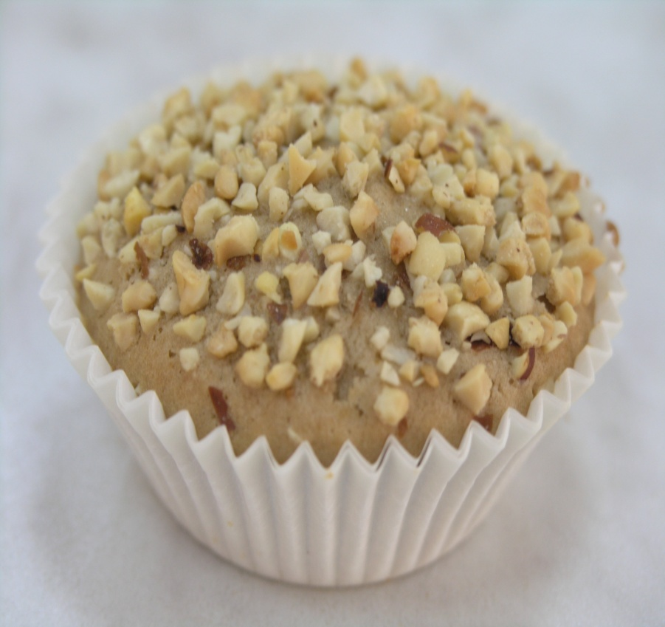
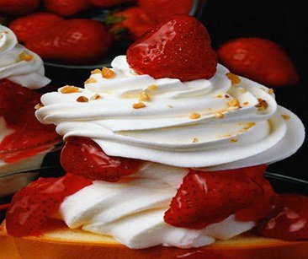
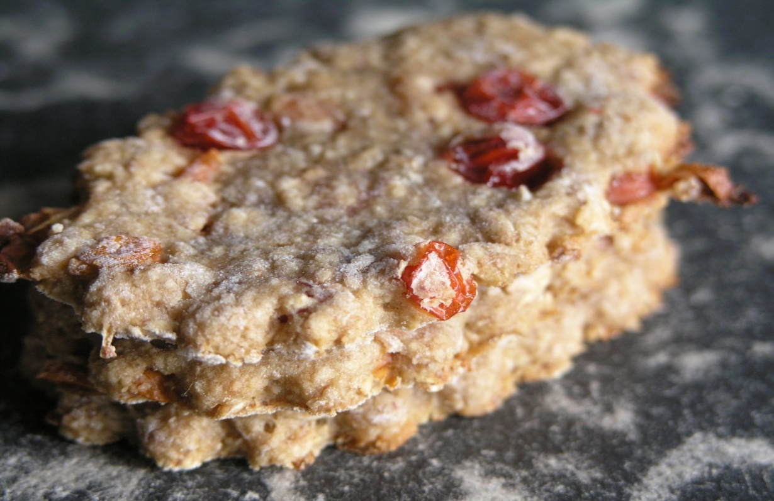
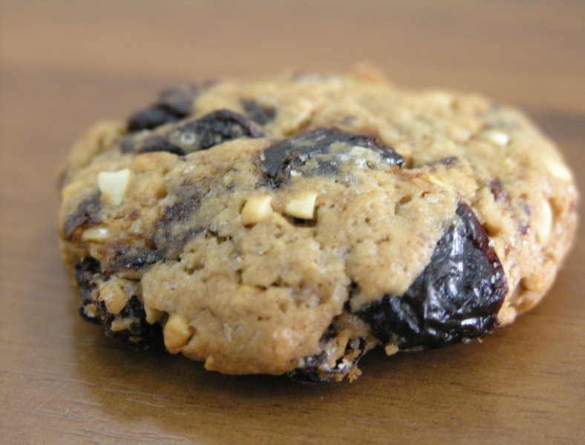
Кондитерское производство
ООО «Компания «Церера» www.cerera.su (843)228-50-60

Slide 14
Технологические преимущества растительной клетчатки
ООО «Компания «Церера» www.cerera.su (843)228-50-60
Производство вафельной продукции (вафельный лист, вафельный рожок, вафельный стаканчик)
Производство зефира и пастилы
Улучшение реологических свойств теста, повышение эластичности, растекаемости по форме
Снижение закладки в тесто эмульгирующего сырья (яйцо, ПАВ)
Равномерная развитая тонкостенная пористость
Хрустящие свойства, нежная структура
Снижение намокаемости вафельного листа в изделиях с фруктовой начинкой
Продление сроков сохранения свежести
Увеличиваются пеностабилизирующие и клеящие свойства агаросахаропаточного сиропа
Ускоряется технологический процесс взбивания
Хорошая отлипаемость изделий от формующих поверхностей
Более нежная и пышная консистенция
Увеличивается выход продукции
Продление сроков свежести изделия

Slide 15
Производство кексов и бисквитных полуфабрикатов
Сокращается время замеса, замедляется износ оборудования
Развитая тонкостенная пористость
Нежность, эластичность текстуры готового изделия
Снижается крошковатость мякиша
Улучшается вкус и аромат изделий
Продлеваются сроки свежести
Производство сахарного и сдобного печенья
Пластичное однородное, пышное, осветленное тесто, устойчивое к механическому воздействию
Тесто хорошо формуется, не прилипает к ячейкам ротора или отсадочным головкам
Тестовые заготовки без трещин, не прилипает к поду печи
Печенье имеет рельефный рисунок по поверхности, красивую правильную форму, донышко ровное
Нежная структура, хорошая намокаемость
Увеличивается удельный объем
Улучшается вкус и аромат
Продлеваются сроки сохранения свежести
Производство пряников
Повышение пластичности, снижение затягиваемости теста при разделке
Хорошие структурообразующие свойства, снижение залипаемости теста к формующему оборудованию
Получение равномерной развитой структуры пористости, тонкой корочки, нежной рассыпчатой структуры пряника
Увеличение удельного объема пряника за счет повышения газоудерживающей способности теста
Правильная красивая форма
Прочное закрепление глазури на прянике за счет улучшения адгезионных свойств
Продление сроков сохранения свежести

Slide 16
Производство овсяного печенья
Сокращается время замеса, замедляется износ оборудования
Пластичное тесто с улучшенными реологическими свойствами
Повышение газообразующей способности теста за счет формирования трехмерного армированного каркаса клетчатки в структуре теста
Понижение эффекта залипания теста к формующему оборудованию и транспортной ленте
Формирование равномерной развитой пористости, четкого рисунка и трещин на поверхности печенья
Снижение вязкости структуры, улучшение вкуса и аромата
Производство блинчиков
Тесто пышное, хорошо промешанное, несколько осветленное, эластичное
Хорошая сцепляемость теста с поверхностью барабана при выпечке за счет улучшения его адгезионных свойств
Цвет поверхности блина светло-золотистый, структура мелкопористая, непластилинообразная
Пласт теста хорошо заворачивается, шов тонкий с хорошей слипаемостью
Сложение блинов и распределение начинки без дефектов
Снижение затянутости и «резиноватости» при раскусывании блина
Снижение расхода масла при жарки блина
Продление сроков сохранения свежести
Производство помадных конфет
Сахарная помадная масса с клетчаткой глянцевая, осветленная
Улучшается структура помадной массы (более однородная, пластично-эластичная)
Ускоряется процесс застывания помадной массы
Помадные конфеты устойчивы к засахариванию и черствению за счет высокой влагоудерживающей способности клетчатки
Увеличивается срок сохранения свежести конфет
увеличивается выход

Slide 17
Рекомендуемые дозировки в рецептуры кондитерских изделий и способы внесения
ООО «Компания «Церера» www.cerera.su (843)228-50-60
Наименование кондитерского изделия | Дозировка гомогенной или микс клетчатки, % | Способы внесения и соотношение с дополнительной водой
Тесто для блинчиков | До 2 % к массе муки | В сухом или гидратированном видев рецептурную смесь перед мукой (1:4-5)
Вафельная продукция | До 1,5 % к массе муки | В сухом виде в эмульсию
Зефир и пастила | До 2,0 % к зефирной и пастильной массе | В сухом виде во время взбивания
Кексы и бисквитные полуфабрикаты | До 2 % к массе муки | Подается во взбитую эмульсию небольшими партиями в сухом виде
Помадные конфеты | До 2,5 % к общей массе сырья | В сухом виде вместе с сахаром , патокой и водой
Сахарное и сдобное печенье | До 2,0 % к массе муки | В сухом виде в эмульсию
Овсяное печенье | 1,5-2,0 % к массе муки | В сухом виде перед подачей муки
Пряники | 1,5-2,0 % к массе муки | В сухом виде перед подачей муки

Slide 18
Применение растительных волокон на Вашем производстве позволит:
ООО «Компания «Церера» www.cerera.su (843)228-50-60
повысить качество;
снизить себестоимость;
расширить ассортимент выпускаемой продукции;
облегчить технологический процесс;
повысит конкурентоспособность Вашей продукции .
Наша компания совместно с европейскими партнерами предоставляет информацию о новейших разработках, бесплатные образцы и технологическую поддержку в их освоении.
ООО «Компания «Церера»
Наш адрес: 420087, Татарстан, Казань ул. Родины, д. 24,
Тел/факс: 8 (843)228-61-63, 228-50-60, 228-50-70 www.cerera.su

